Slide 1
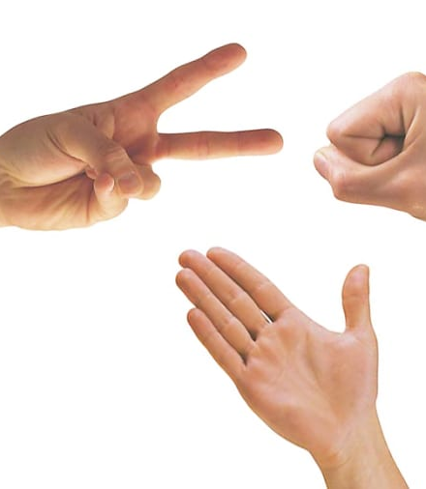
Aplicación de Python en el desarrollo del juego Piedra, Papel o Tijera
Explorando programación y diseño de juegos interactivos simples
Notes:
El contenido generado por IA puede ser incorrecto. --- Esta presentación explora cómo Python puede ser utilizado para desarrollar el clásico juego Piedra, Papel o Tijera, desde su historia hasta su implementación y posibles mejoras. Origen de imagen: biblioteca de contenido de Microsoft 365

Slide 2
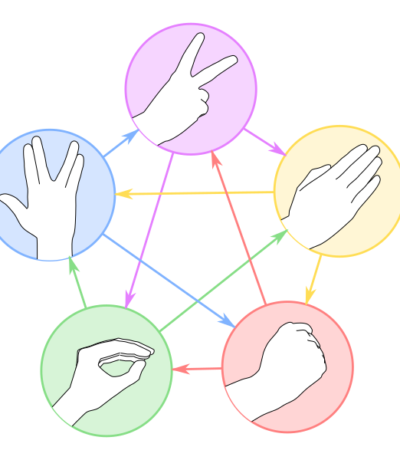
Programa de la Presentación
Introducción al juego Piedra, Papel o Tijera
Fundamentos de programación en Python
Implementación del juego Piedra, Papel o Tijera en Python
Mejoras y ampliaciones del juego en Python
Notes:
--- Veremos la historia y reglas del juego Piedra, Papel o Tijera, los fundamentos de Python para programación de juegos, la implementación paso a paso del juego en Python y finalmente, las posibles mejoras y ampliaciones. Origen de imagen: biblioteca de contenido de Microsoft 365

Slide 3
Introducción al juego Piedra, Papel o Tijera
Notes:
Conoceremos el origen y las reglas básicas del juego Piedra, Papel o Tijera, así como su popularidad y las variantes que existen en diferentes culturas alrededor del mundo.

Slide 4
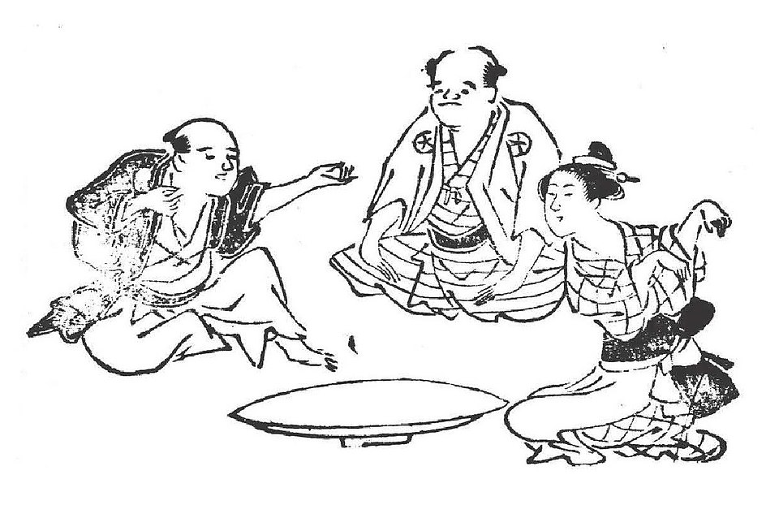
Historia y reglas básicas del juego
Reglas básicas del juego
Piedra vence a tijera, tijera vence a papel y papel vence a piedra en este juego de manos sencillo.
Origen histórico
Este juego tradicional tiene siglos de antigüedad y se ha usado para tomar decisiones rápidas.
Notes:
--- Piedra, Papel o Tijera es un juego tradicional de mano con reglas simples: piedra vence a tijera, tijera vence a papel y papel vence a piedra. Su origen se remonta a siglos atrás y ha sido utilizado para decisiones rápidas y entretenidas. Origen de imagen: biblioteca de contenido de Microsoft 365

Slide 5
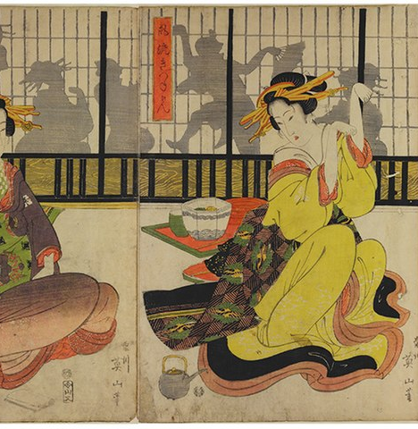
Popularidad y variantes en distintas culturas
Adaptaciones culturales
El juego se adapta a diferentes culturas con variantes en gestos y reglas únicas que reflejan tradiciones locales.
Popularidad universal
Su popularidad radica en la simplicidad y facilidad para jugar en cualquier lugar y momento, fomentando la interacción social.
Notes:
--- Este juego ha sido adaptado en múltiples culturas con variantes en gestos y reglas. Su popularidad se mantiene debido a su simplicidad y facilidad para jugar en cualquier lugar y momento. Origen de imagen: biblioteca de contenido de Microsoft 365

Slide 6
Fundamentos de programación en Python
Notes:
Exploraremos las características que hacen de Python un lenguaje ideal para desarrollar juegos simples como Piedra, Papel o Tijera, incluyendo su sintaxis clara y estructuras de control básicas.

Slide 7
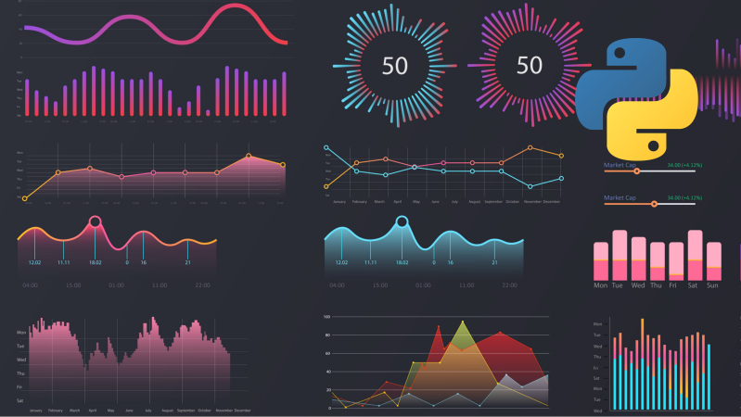
Características principales de Python
Sintaxis sencilla
Python es conocido por una sintaxis clara y sencilla que facilita la escritura y comprensión del código.
Legibilidad del código
La legibilidad es una prioridad en Python, facilitando el mantenimiento y colaboración entre desarrolladores.
Gran comunidad y librerías
Python cuenta con una extensa comunidad y muchas librerías que permiten un desarrollo rápido y eficiente.
Naturaleza interpretada
Python es un lenguaje interpretado que permite una ejecución rápida y flexible del código sin compilación previa.
Notes:
--- Python destaca por su sintaxis sencilla, legibilidad y gran comunidad. Su naturaleza interpretada y disponibilidad de librerías facilita el desarrollo rápido de aplicaciones. Origen de imagen: biblioteca de contenido de Microsoft 365

Slide 8

Ventajas de Python para desarrollar juegos simples
Prototipado rápido
Python facilita el desarrollo rápido de prototipos de juegos gracias a su sintaxis sencilla y clara.
Manejo de entradas
Ofrece herramientas integradas para gestionar entradas del usuario esenciales en juegos simples.
Lógica de control
Permite implementar fácilmente la lógica de control necesaria para el funcionamiento de juegos básicos.
Notes:
--- Python permite prototipar juegos rápidamente gracias a su facilidad de uso, además de ofrecer herramientas para manejo de entradas y lógica de control fundamentales en juegos simples. Origen de imagen: biblioteca de contenido de Microsoft 365

Slide 9
Implementación del juego Piedra, Papel o Tijera en Python
Notes:
Detallaremos el diseño del algoritmo, cómo interactuar con el usuario, y controlar el flujo para determinar el resultado en la implementación del juego en Python.

Slide 10
Diseño del codigo
Aquí defines una función llamada jugar().
Todo lo que está dentro se ejecuta cuando llamas a esa función.
Notes:
Estructura del Algoritmo
Organizar los pasos para comparar las elecciones del jugador y la computadora claramente y eficientemente.
Comparación de Opciones
Comparar sistemáticamente las elecciones para determinar el resultado correcto del juego.
Determinación del Ganador
Definir reglas que permitan al programa decidir quién gana basándose en las opciones comparadas.
--- Explicaremos cómo estructurar la lógica del juego para comparar las opciones del jugador y la computadora, asegurando que el programa decida correctamente el ganador. Origen de imagen: biblioteca de contenido de Microsoft 365

Slide 11
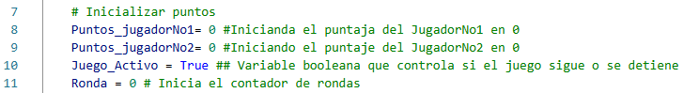
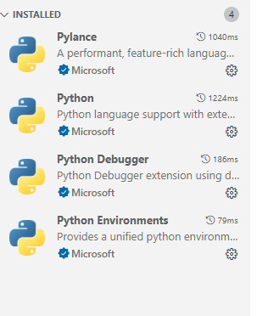
1. Pedir nombres a los jugadores
Se pide el nombre de cada jugador.
.strip() elimina espacios extra.
or "jugador No 1" significa: si el jugador no escribe nada, se usa un nombre por defecto..
2. Inicializar variables
Cada jugador empieza con 0 puntos.
Juego_Activo = True indica que el juego sigue corriendo.
Ronda = 0 cuenta cuántas rondas se juegan.
Notes:
Estructura del Algoritmo
Organizar los pasos para comparar las elecciones del jugador y la computadora claramente y eficientemente.
Comparación de Opciones
Comparar sistemáticamente las elecciones para determinar el resultado correcto del juego.
Determinación del Ganador
Definir reglas que permitan al programa decidir quién gana basándose en las opciones comparadas.
--- Explicaremos cómo estructurar la lógica del juego para comparar las opciones del jugador y la computadora, asegurando que el programa decida correctamente el ganador. Origen de imagen: biblioteca de contenido de Microsoft 365

Slide 12
3. Bucle principal del juego
El bucle while repite el juego hasta que alguien decida salir.
Ronda +=1 aumenta el contador de rondas.
Se muestra el número de la ronda.
4. Pedir elecciones
Cada jugador escribe su elección.
.lower() convierte a minúsculas para evitar errores si escriben "Papel", "PAPEL" o "papel".
Notes:
Estructura del Algoritmo
Organizar los pasos para comparar las elecciones del jugador y la computadora claramente y eficientemente.
Comparación de Opciones
Comparar sistemáticamente las elecciones para determinar el resultado correcto del juego.
Determinación del Ganador
Definir reglas que permitan al programa decidir quién gana basándose en las opciones comparadas.
--- Explicaremos cómo estructurar la lógica del juego para comparar las opciones del jugador y la computadora, asegurando que el programa decida correctamente el ganador. Origen de imagen: biblioteca de contenido de Microsoft 365

Slide 13
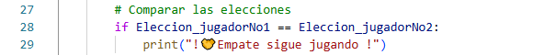
5. Validar elecciones
Verifica que los jugadores eligieron una opción válida.
Si alguien se equivoca, resta la ronda (Ronda-=1) y vuelve a pedir.
6. Comparar resultados
Si eligieron lo mismo → empate.
Notes:
Estructura del Algoritmo
Organizar los pasos para comparar las elecciones del jugador y la computadora claramente y eficientemente.
Comparación de Opciones
Comparar sistemáticamente las elecciones para determinar el resultado correcto del juego.
Determinación del Ganador
Definir reglas que permitan al programa decidir quién gana basándose en las opciones comparadas.
--- Explicaremos cómo estructurar la lógica del juego para comparar las opciones del jugador y la computadora, asegurando que el programa decida correctamente el ganador. Origen de imagen: biblioteca de contenido de Microsoft 365

Slide 14
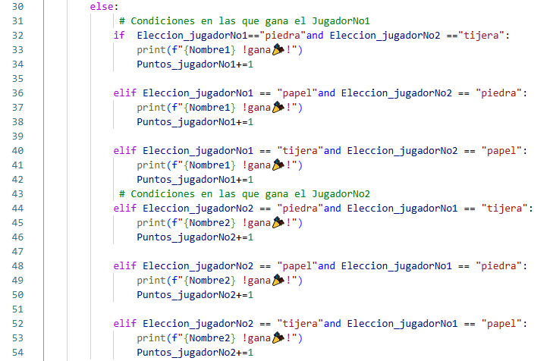
6. Comparar resultados
Aquí están todas las condiciones de victoria.
Se suman puntos al jugador ganador.
Notes:
Estructura del Algoritmo
Organizar los pasos para comparar las elecciones del jugador y la computadora claramente y eficientemente.
Comparación de Opciones
Comparar sistemáticamente las elecciones para determinar el resultado correcto del juego.
Determinación del Ganador
Definir reglas que permitan al programa decidir quién gana basándose en las opciones comparadas.
--- Explicaremos cómo estructurar la lógica del juego para comparar las opciones del jugador y la computadora, asegurando que el programa decida correctamente el ganador. Origen de imagen: biblioteca de contenido de Microsoft 365

Slide 15
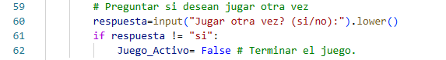
7. Mostrar marcador
Se muestran los puntajes actuales después de cada ronda.
8. Preguntar si quieren seguir
Si responden "si", sigue el juego.
Si responden "no", el bucle termina.
Notes:
Estructura del Algoritmo
Organizar los pasos para comparar las elecciones del jugador y la computadora claramente y eficientemente.
Comparación de Opciones
Comparar sistemáticamente las elecciones para determinar el resultado correcto del juego.
Determinación del Ganador
Definir reglas que permitan al programa decidir quién gana basándose en las opciones comparadas.
--- Explicaremos cómo estructurar la lógica del juego para comparar las opciones del jugador y la computadora, asegurando que el programa decida correctamente el ganador. Origen de imagen: biblioteca de contenido de Microsoft 365

Slide 16
9. Mostrar resultados finales
Cuando el bucle acaba, se muestran:
Total de rondas.
Puntaje final de cada jugador.
10. Ejecutar la función
Llama a la función para empezar el juego..
Notes:
Estructura del Algoritmo
Organizar los pasos para comparar las elecciones del jugador y la computadora claramente y eficientemente.
Comparación de Opciones
Comparar sistemáticamente las elecciones para determinar el resultado correcto del juego.
Determinación del Ganador
Definir reglas que permitan al programa decidir quién gana basándose en las opciones comparadas.
--- Explicaremos cómo estructurar la lógica del juego para comparar las opciones del jugador y la computadora, asegurando que el programa decida correctamente el ganador. Origen de imagen: biblioteca de contenido de Microsoft 365

Slide 17
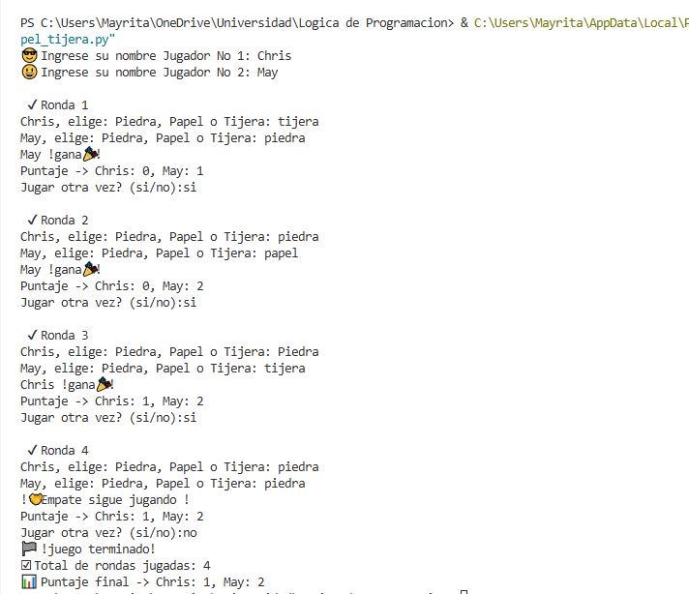
Demostración de operación
Reglas básicas del juego
Piedra vence a tijera, tijera vence a papel y papel vence a piedra en este juego de manos sencillo.
Notes:
Estructura del Algoritmo
Organizar los pasos para comparar las elecciones del jugador y la computadora claramente y eficientemente.
Comparación de Opciones
Comparar sistemáticamente las elecciones para determinar el resultado correcto del juego.
Determinación del Ganador
Definir reglas que permitan al programa decidir quién gana basándose en las opciones comparadas.
--- Explicaremos cómo estructurar la lógica del juego para comparar las opciones del jugador y la computadora, asegurando que el programa decida correctamente el ganador. Origen de imagen: biblioteca de contenido de Microsoft 365

Slide 18
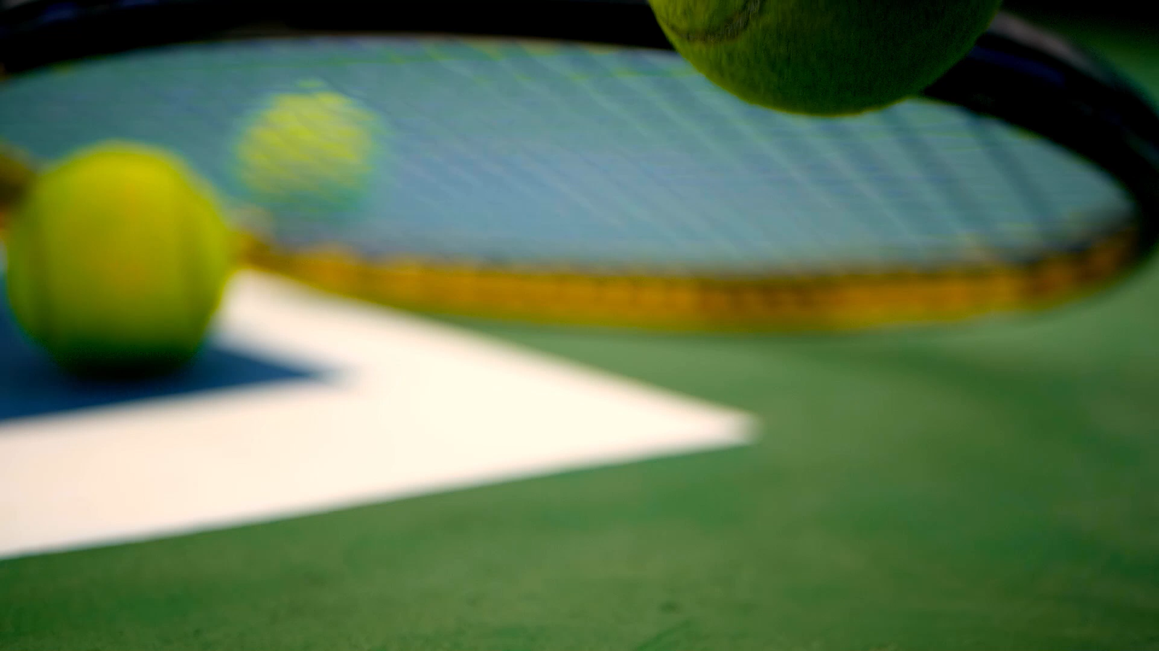
Mejoras y ampliaciones del juego en Python
Notes:
Exploraremos ideas para enriquecer el juego, desde añadir gráficos, puntuaciones, rondas y modos multijugador para hacerlo más atractivo y dinámico.

Slide 19

Incorporación de elementos gráficos o interfaz visual
Uso de Tkinter
Tkinter permite crear interfaces gráficas simples y efectivas para mejorar la experiencia de usuario en juegos.
Uso de Pygame
Pygame facilita el desarrollo de juegos con gráficos dinámicos y elementos visuales interactivos.
Notes:
--- Analizaremos cómo usar bibliotecas como Tkinter o Pygame para crear una interfaz gráfica que haga el juego más amigable y visualmente atractivo. Origen de imagen: biblioteca de contenido de Microsoft 365

Slide 20
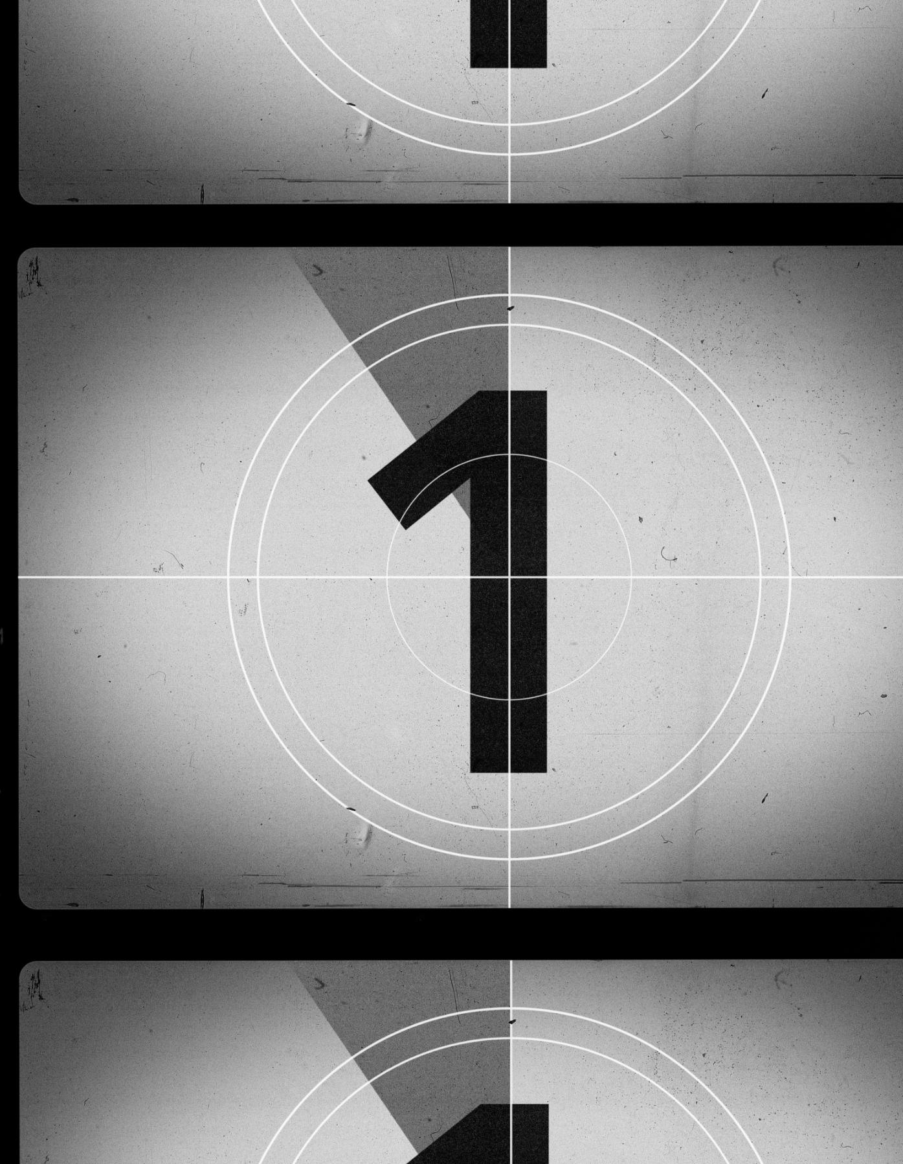
Agregando puntuaciones y rondas
Registro de puntuaciones
Implementar sistemas para almacenar y mostrar las puntuaciones de los jugadores en tiempo real.
Múltiples rondas de juego
Permitir varias rondas para aumentar la dinámica y la competencia entre los jugadores.
Aumento de la competencia
Las puntuaciones y rondas fomentan la rivalidad sana y el interés continuo en el juego.
Notes:
--- Propondremos mecanismos para llevar un registro de puntuaciones y permitir múltiples rondas, aumentando la competencia y el interés del jugador. Origen de imagen: biblioteca de contenido de Microsoft 365

Slide 21
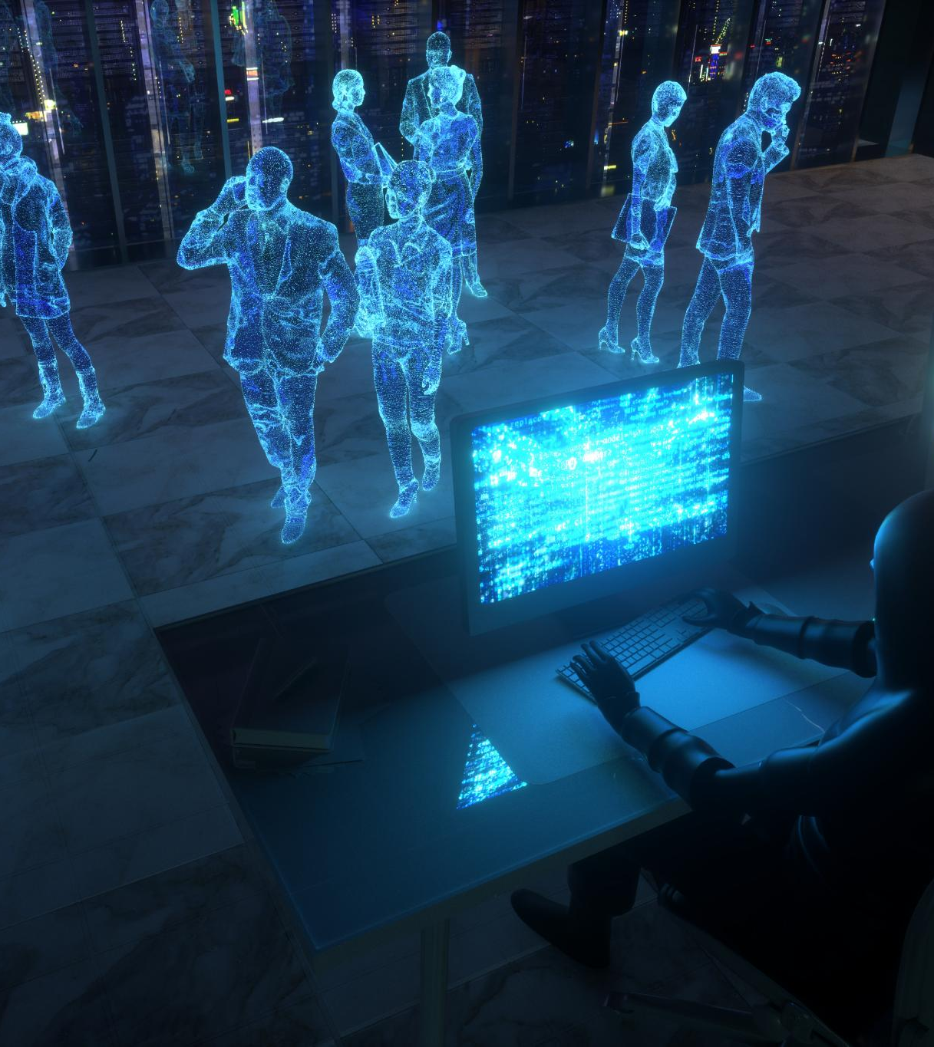
Implementación de modo multijugador o contra la computadora
Modo Multijugador
Permite que dos jugadores humanos compitan entre sí en el mismo juego, fomentando la interacción y competencia directa.
Modo Contra Computadora
Implementa una inteligencia artificial básica que actúa como oponente, ofreciendo un desafío ajustable para un solo jugador.
Notes:
--- Discutiremos cómo se puede adaptar el juego para que dos jugadores compitan entre sí o se enfrenten a una inteligencia artificial básica en Python. Origen de imagen: biblioteca de contenido de Microsoft 365

Slide 22
Cronograma
Definicion: 12 horas
Elaboracion de cronogramas : 18horas
Generar diagrama de flujo: 6 horas
Escribir codigo Python: 4horas
Pruebas: 12 horas
Optimizacion: 6horas
Total: 58 horas
Notes:
Python es una herramienta efectiva para desarrollar juegos simples como Piedra, Papel o Tijera, ofreciendo flexibilidad para implementar y mejorar el juego con facilidad.

Slide 23
Conclusión
Python para juegos simples
Python facilita el desarrollo de juegos sencillos como Piedra, Papel o Tijera con gran flexibilidad.
Facilidad de implementación
El lenguaje permite implementar y mejorar el juego fácilmente gracias a su simplicidad y versatilidad.
Notes:
Python es una herramienta efectiva para desarrollar juegos simples como Piedra, Papel o Tijera, ofreciendo flexibilidad para implementar y mejorar el juego con facilidad.

